Slide 1
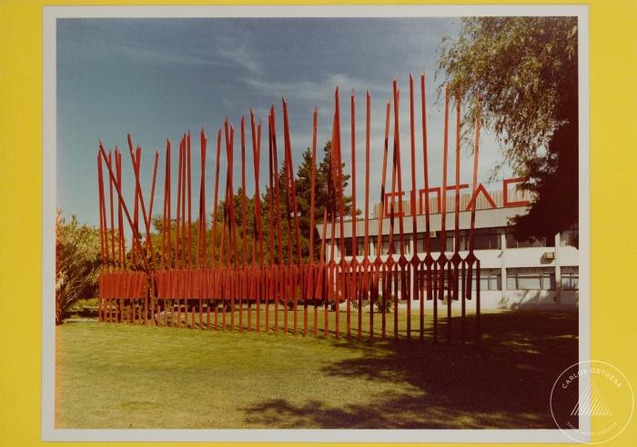
Vista 3/4 de escultura cinética frente a CINTAC (6-10015)

